Slide 1
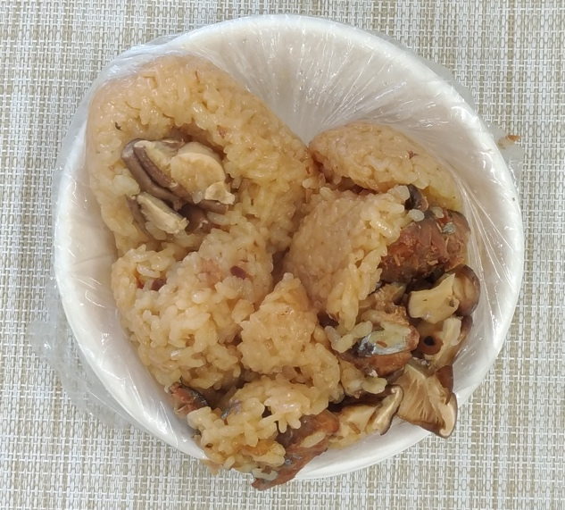
●サバのたきこみごはん
ざいりょう
☆材料☆
む
・米(無せん米)：80g
・さばみそかん：1かん
・ほししいたけ：5g
・めんつゆ3倍のうしゅく：大さじ２
・水：1カップ（200ｍL）
☆作り方☆
１．ポリぶくろに無せん米、水、めんつゆ、ほししいたけを合わせてもみこむ。
２．30分そのままきゅう水させる。
３．さばみそかんをくわえ、もみこむ。
４．空気が入らないようにふくろをねじり、上の方で口を結ぶ。
５．あらかじめ、なべに湯をわかして平皿をしずめる。
６．④をふくろの中で30分加熱して取り出し、あら熱が取れるまでふくろに入れてむらす。
む
むす
かねつ
ねつ
※かんづめの油により、米が水をすわないことがあります。
さばみそかんは必ずきゅう水後に入れましょう！！
かなら

Slide 2
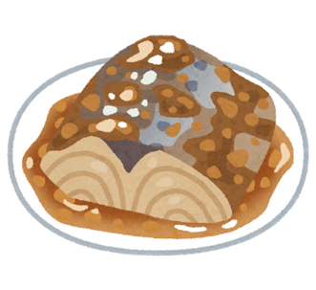
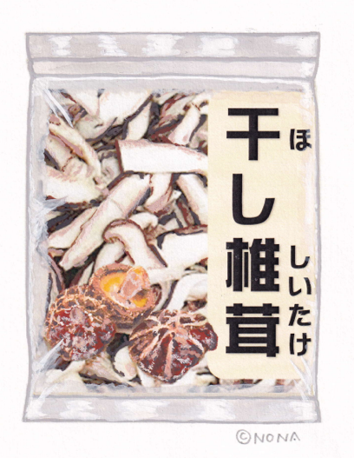

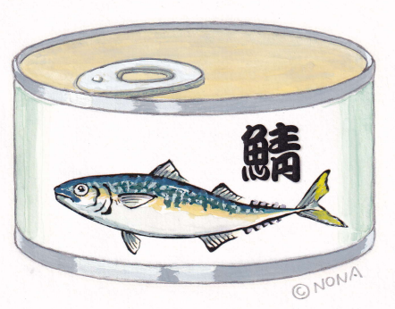
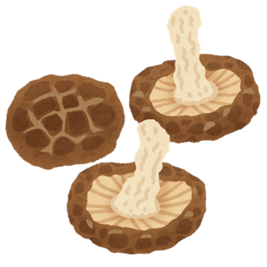
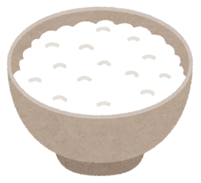
さばの炊き込みご飯 ３つの食品のグループ
サバみそかん
ごはん
ほししいたけ

